Slide 1
Тема: Прогнозирование финансового успеха фильма: влияния жанров, студий и сезона на кассовые сборы на примере 5000 фильмов.
Цель: Оценка влияния сезона, студии и жанра фильма на кассовые сборы.
Выполнил: Гарнов Александр
Группа: Mi-213

Slide 2
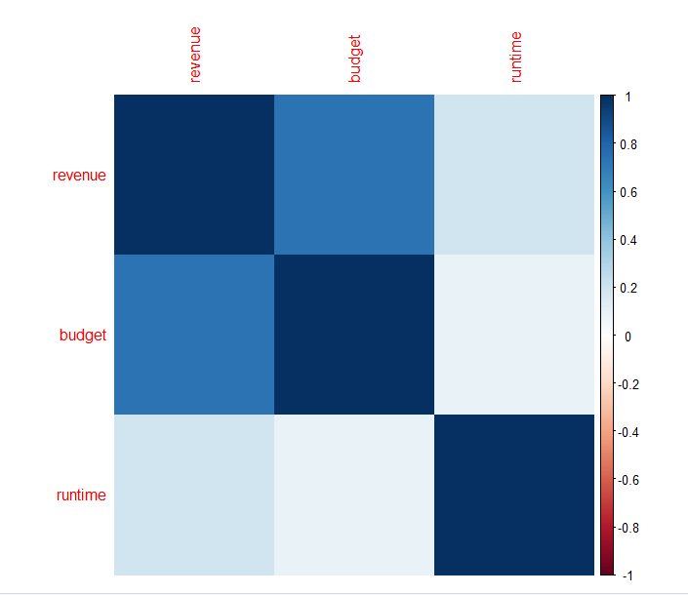
Численные переменные изучаемого датасета
revenue - сборы фильма budget - бюджет фильма runtime - длительность фильма

Slide 3
Категориальные переменные изучаемого датасета
production_companies - компания, которая произвела фильм production_countries - страна производства spoken_language - оригинальный язык фильма release_date - дата релиза фильма runtime - длительность фильма

Slide 4
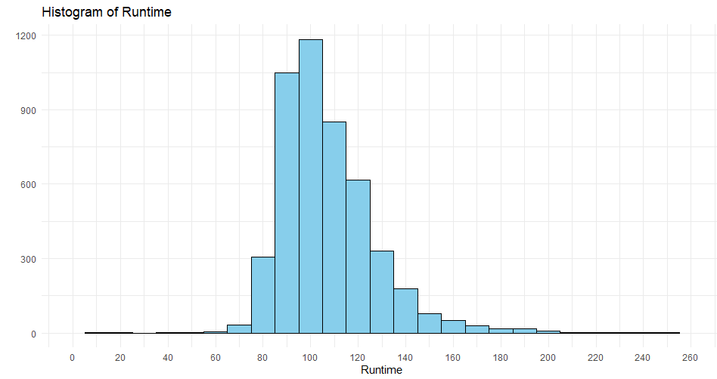

Slide 5
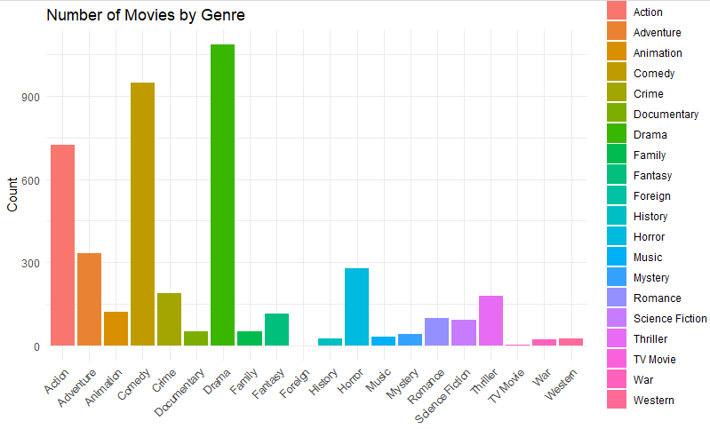

Slide 6
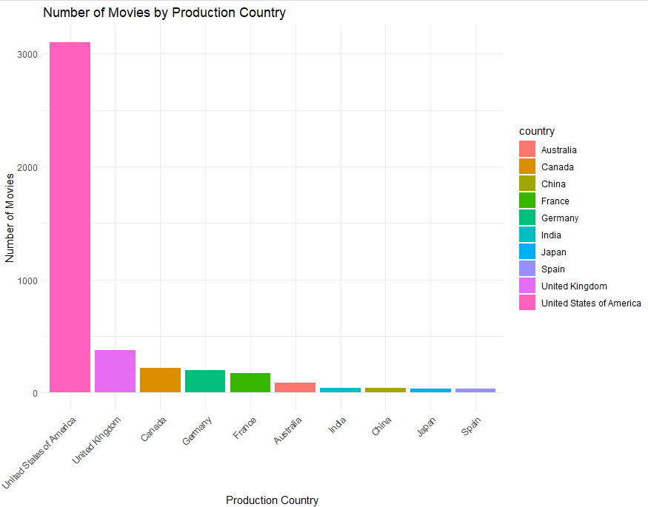
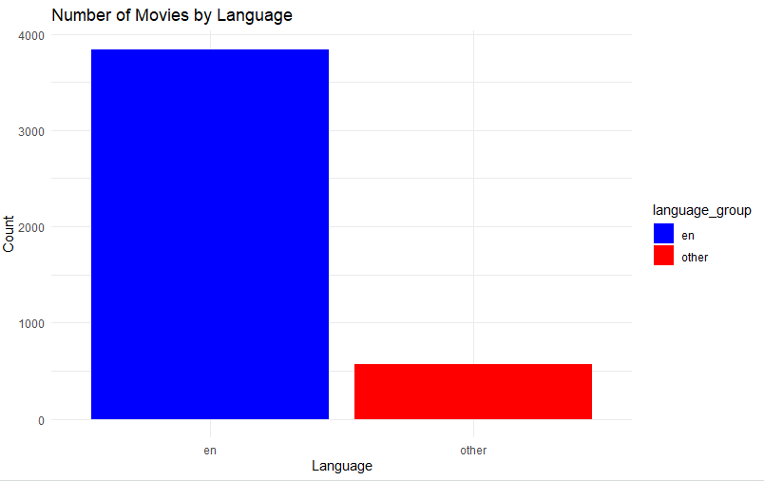

Slide 7
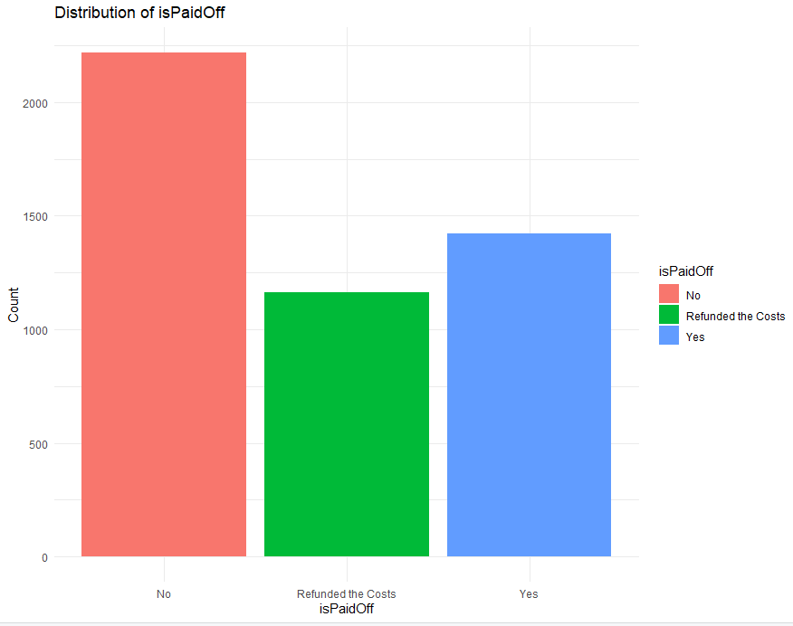

Slide 8
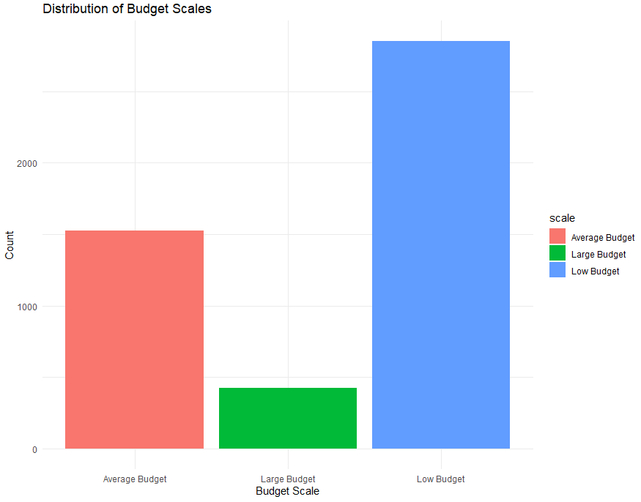
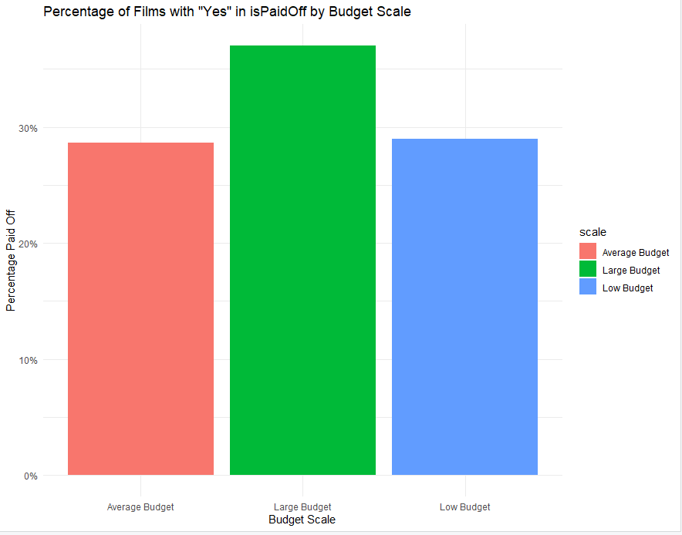

Slide 9
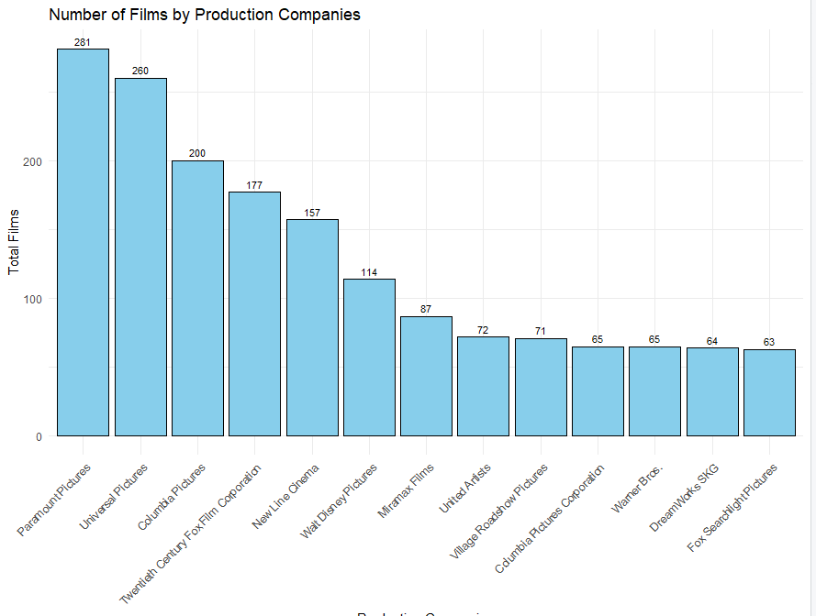

Slide 10
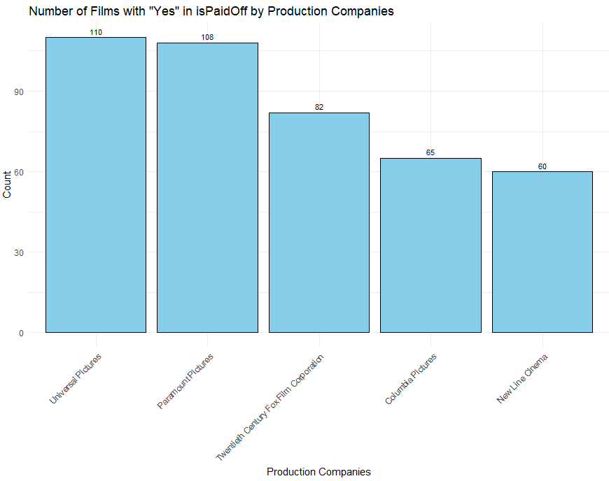

Slide 11
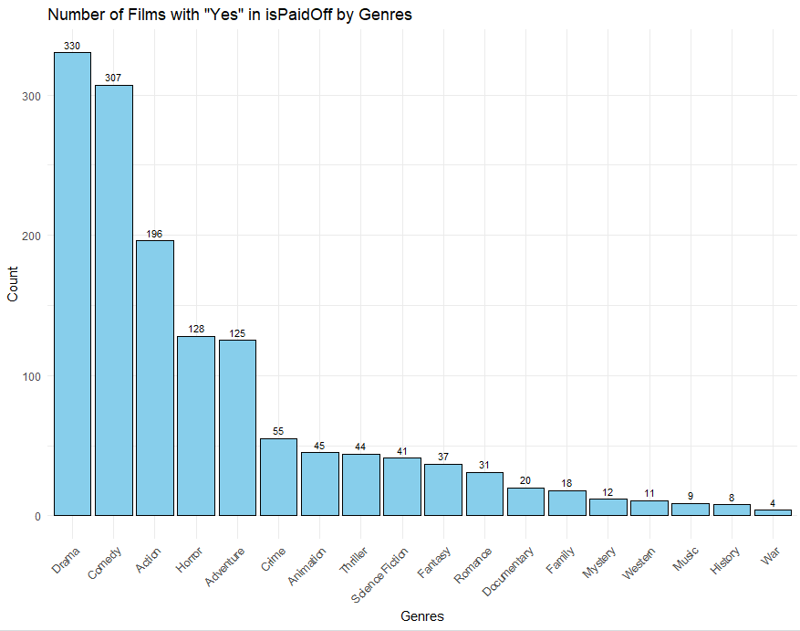

Slide 12
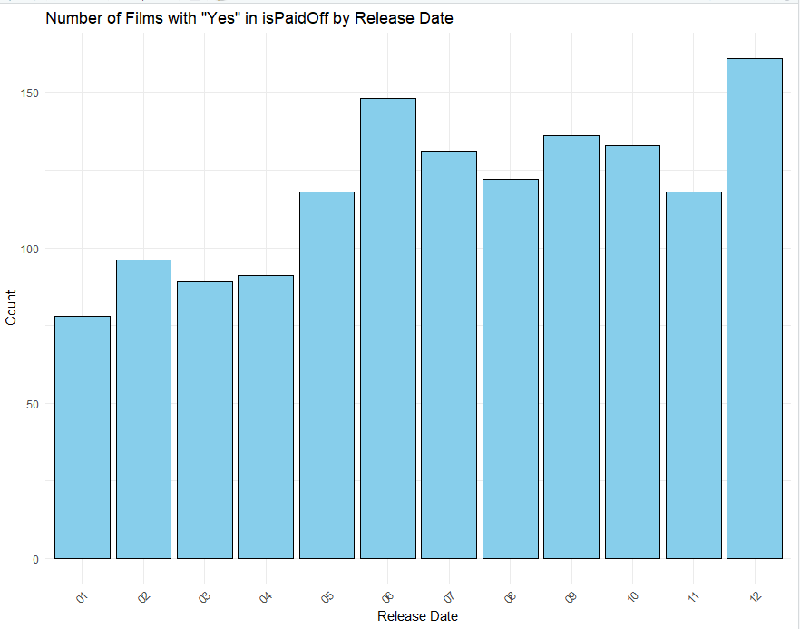

Slide 13
Выводы по EDA
Продолжительность среднестатистического фильма составляет 2 часа, а главным производителем кино являются США.
Самыми популярными жанрами являются Драма, Комедия и Боевик. Этим же жанрам чаще всего получается окупить свой бюджет.
Фильмы с большим бюджетом окупаются чаще чем средне- и низкобюджетные.
Преимущественно фильмы окупившие себя принадлежат самым крупным кинокомпаниям.
Кассовые сборы зависят от месяца выхода фильма. Самыми прибыльными месяцами являются Июнь и Декабрь.

Slide 14
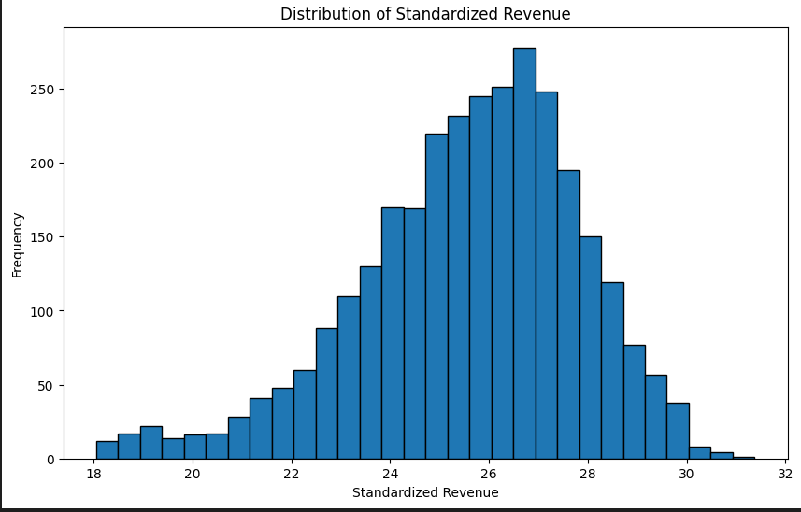
Отбор переменных для создания модели
Зависимая переменная (Y) - revenue
Независимые переменные (X) - budget, genres, production_companies, production_countries, runtime, spoken_languages.
После приведения всех категориальных переменных (genres, production_companies, production_countries, release_month) к единому типу данных количество колонок увеличилось до 34.

Slide 15
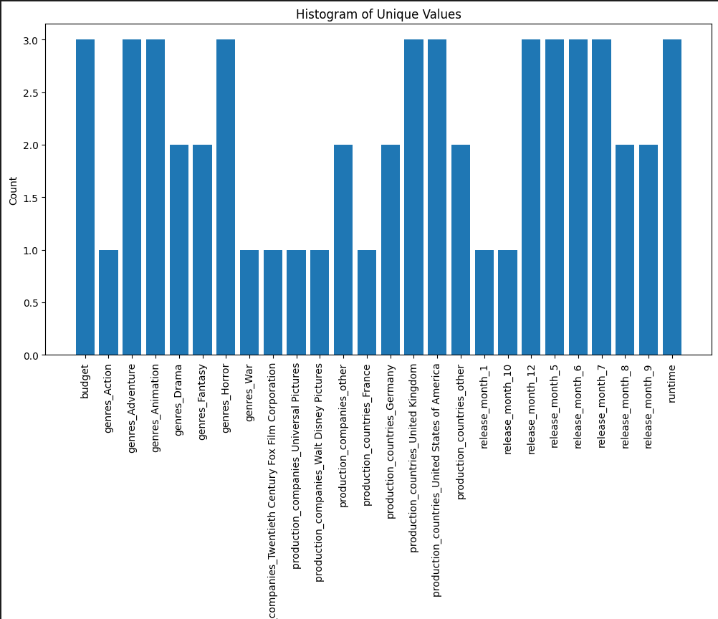
Ridge, ElacticNet, Lasso

Slide 16
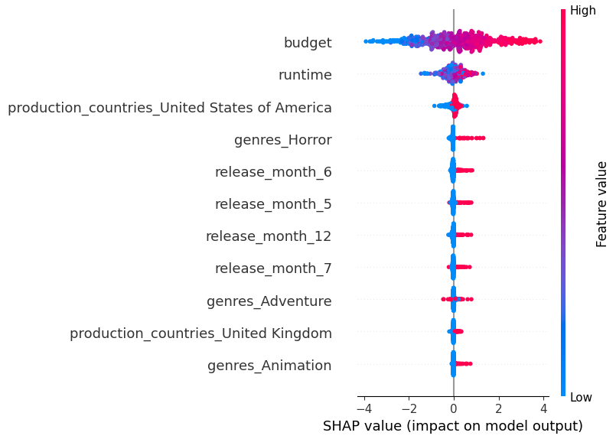
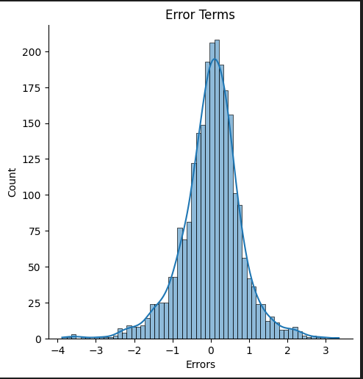
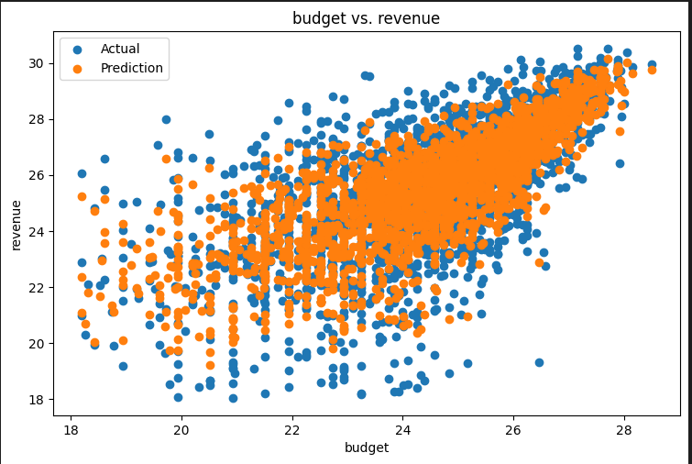
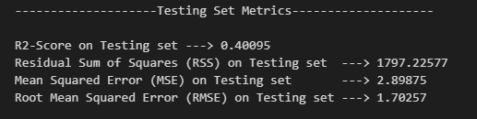
Результаты создания модели

Slide 17
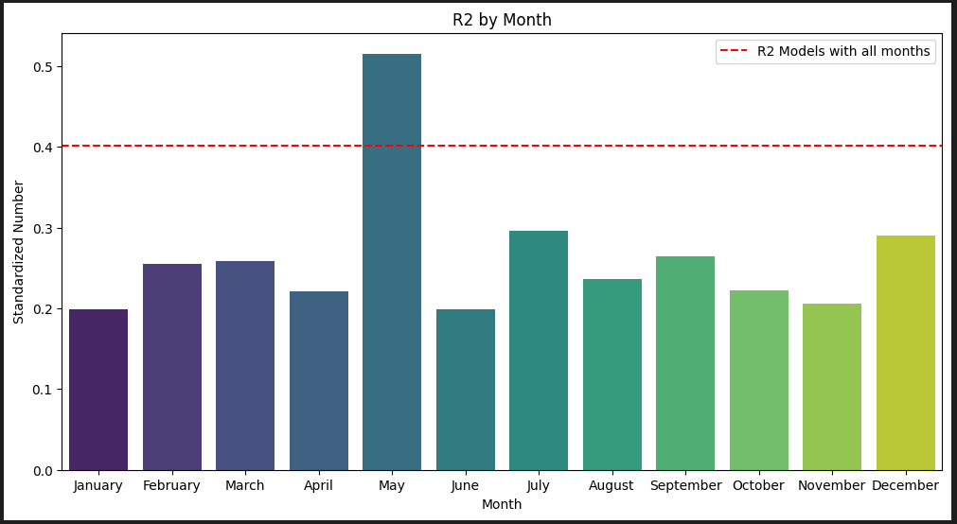

Slide 18
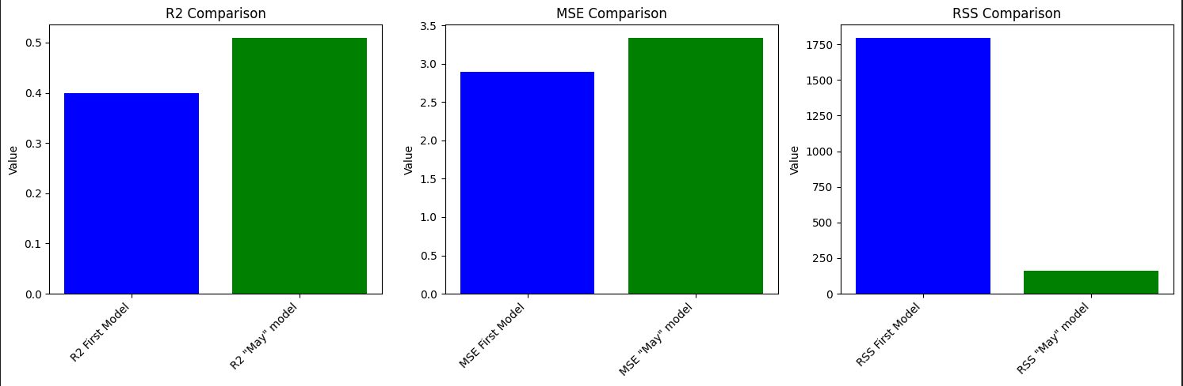

Slide 19
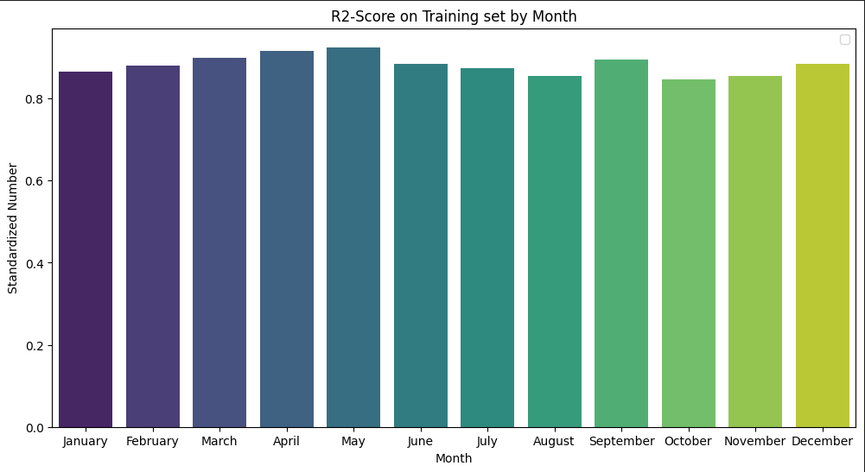

Slide 20
Выводы
Имеется сильная зависимость между бюджетом фильма и его кассовыми сборами. Это подчеркивает важность финансовых ресурсов для успешного кинопроекта.
Драма, комедия и боевик являются наиболее популярными жанрами среди зрителей, и фильмы этих жанров чаще всего оправдывают вложенные в них финансовые ресурсы.
Крупные бюджеты, фильмы от крупных студий и определенные месяцы выхода существенно влияют на успех фильма в финансовом плане.
Регрессионная модель, несмотря на некоторые результаты на тестовом наборе данных, подчеркивает сложность предсказания кассовых сборов из-за значительной необъясненной изменчивости.
Ограниченность размера исследуемого набора данных, а также недостаток учета различных переменных, таких как жанр и студия-производитель, ограничивают точность прогнозов.
Для улучшения результатов предсказания и более точного понимания факторов, влияющих на кассовые сборы, требуется более крупный набор данных, учитывающий различные переменные.

